Slide 1
Дети с ОВЗ в дошкольной организации
Ставропольский краевой институт развития образования, повышения квалификации и переподготовки работников образования
Мезенцева Наталия Александровна,
старший преподаватель кафедры специального и инклюзивного
образования СКИРО ПКиПРО

Slide 2
Ставропольский краевой институт развития образования, повышения квалификации и переподготовки работников образования
Педагогические кадры
Организация и методическое сопровождение инклюзивного образования в ДОУ
Диагностика
Развивающая предметно-пространственная среда
Результативно-критериальный компонент
Технологический компонент
Организационно-содержательный компонент
Организационно-методический компонент
Инклюзивная образовательная среда детского сада
Создание консультативных пунктов
Субъекты инклюзивного образовательного процесса
Поэтапное включение ребенка с ООП в образовательный процесс ДОО
Оценка создания условий реализации ООП
Методы и средства обучения, проектирование и реализация индивидуально-образовательного маршрута ребенка с ООП
Мониторинг реализации инклюзивного образования
Задача ФГОС дошкольного образования - позитивная социализация и индивидуализация личности ребенка

Slide 3
Ставропольский краевой институт развития образования, повышения квалификации и переподготовки работников образования
Образование осуществляется с учетом индивидуальных особенностей воспитанников по основным линиям развития личности ребенка
(ФГОС дошкольного образования от 17.10.2013г. №1155 «Об утверждении ФГОС ДО»):
физическое развитие
социально-коммуникативное развитие
познавательное развитие
речевое развитие
художественно-эстетическое развитие
Разработаны и реализуются АООП дошкольного образования для детей:
с задержкой психического развития;
с тяжелыми нарушениями речи;
с умственной отсталостью (интеллектуальными нарушениями)
с нарушениями опорно-двигательного аппарата;
с нарушением зрения;
с нарушением слуха;
с расстройствами аутистического спектра.
Размещены в реестре примерных основных общеобразовательных программ (http://fgosreestr.ru).

Slide 4
Ставропольский краевой институт развития образования, повышения квалификации и переподготовки работников образования
Условия реализации инклюзивного образования в ДОО
Профессиональная квалификация педагогов и специалистов
Развивают социальные умения, знания, коммуникативные навыки детей
Организация
предметно-пространственной среды
Содержательно-насыщенная, трансформированная, полифункциональная, вариативная, доступная, безопасная
Организация отношений между участниками образовательного процесса
Работа единой профессиональной команды
ППкДО

Slide 5
Ставропольский краевой институт развития образования, повышения квалификации и переподготовки работников образования
Для детей с ОВЗ дошкольная организация – начальная ступень к социализации
Какие дети входят в категорию с ОВЗ в детском саду?
с задержкой психического развития;
с тяжелыми нарушениями речи;
с умственной отсталостью (интеллектуальными нарушениями)
с нарушениями опорно-двигательного аппарата;
с нарушением зрения;
с нарушением слуха;
с расстройствами аутистического спектра.
гиперактивность;
неврозы;
страхи;
повышенная тревожность;
быстрая утомляемость;
нарушения навыков самообслуживания;
социальная дезадаптация, трудности при установлении эмоциональных контактов;
склонность ребенка к однообразным действиям – моторным, речевым и пр.
Признаки
Дети, имеющие разные возможности и нарушения развития, должны научиться взаимодействовать и общаться в одной группе, развивать свой потенциал
(интеллектуальный и личностный)
Приоритетной целью интегрированной группы является социализация детей с ОВЗ

Slide 6
Ставропольский краевой институт развития образования, повышения квалификации и переподготовки работников образования
Социализация ребенка с ОВЗ в ДОО
Этапы
Адаптация ребенка с ОВЗ
в ДОО
Взаимодействие детей в рамках группы
Основная задача - создание у ребенка положительной установки на посещение детского сада и активное включение его в коррекционно- развивающий процесс
Ребёнок овладевает первоначальными навыками общения, игры
Главной задачей социализации детей с ОВЗ -вовлечение в детский коллектив

Slide 7
Ставропольский краевой институт развития образования, повышения квалификации и переподготовки работников образования
Игровая
Продуктивная
Познавательно-исследовательская
Включение детей с ОВЗ в систему социальных отношений по средствам детских видов деятельности
Трудовая
Необходимо предусмотреть увеличение времени отводимого
на режимные моменты:
прием пищи
различные упражнения на релаксацию (дыхательная и артикуляционная гимнастика):
гимнастика для глаз,
динамические паузы,
логоритмические упражнения,
игры с водой и песком,
самомассаж, сенсорные тропы,
ребристые дорожки,
тактильные панно и коврики,
звуковые эффекты и музыка
Музыкально-художественная
Коммуникативная
Чтение

Slide 8
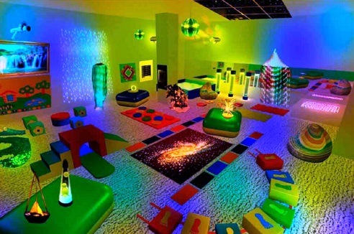
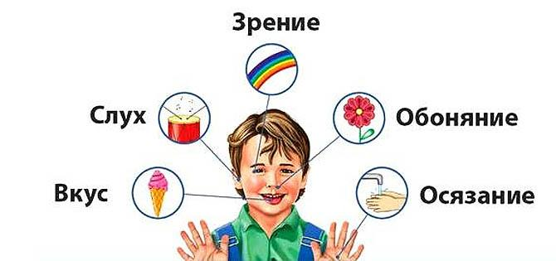
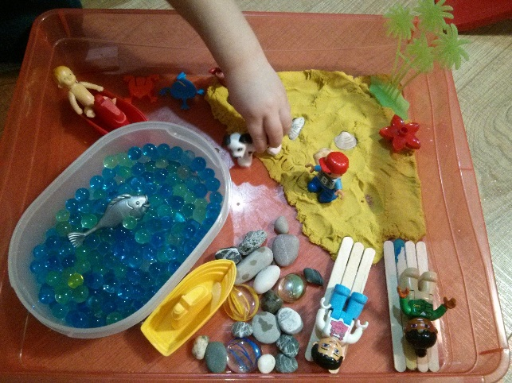
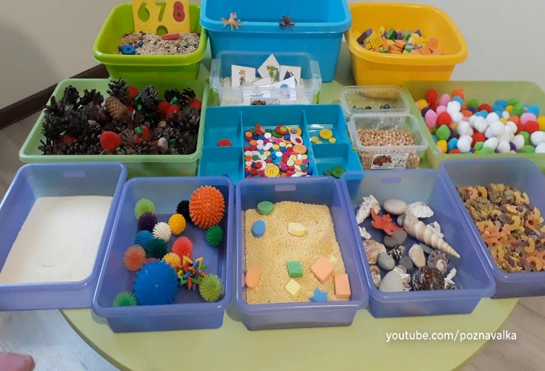
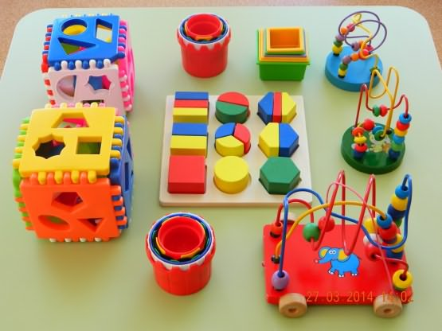
Ставропольский краевой институт развития образования, повышения квалификации и переподготовки работников образования
Сенсорное развитие ребенка с ОВЗ
в ДОО
Развитие восприятия и формирование представлений о внешних свойствах предметов, развитие органов чувств и их взаимодействие

Slide 9
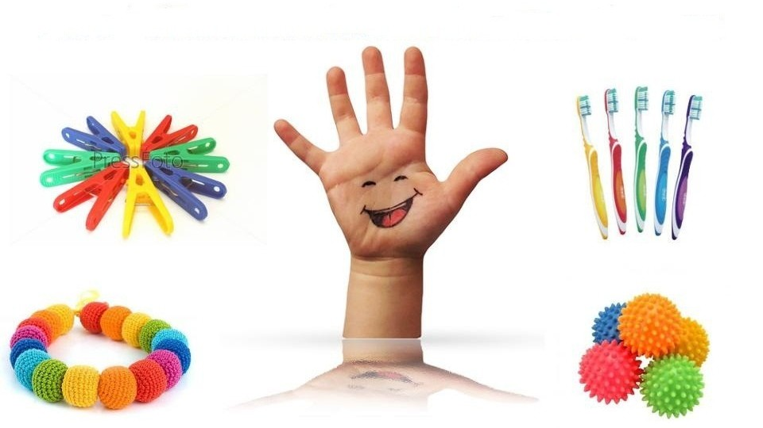
Ставропольский краевой институт развития образования, повышения квалификации и переподготовки работников образования
Моторное развитие ребенка с ОВЗ
в ДОО
Развитие восприятия и формирование представлений о внешних свойствах предметов, развитие органов чувств и их взаимодействие
Крупная моторика
Моторика – двигательные функции всего организма
Мелкая моторика
Полезными будут различные упражнения, игры на развитие проприоцепции (способность чувствовать положение тела, положение мышц, даже не используя зрение), которая, в свою очередь, связана с развитием координации и равновесия
Что такое ПРОПРИОЦЕПЦИЯ?
мышечное чувство — ощущение положения частей собственного тела относительно друг друга и в пространстве
При планировании работы с детьми с ОВЗ уделять внимание моторному развитию!

Slide 10
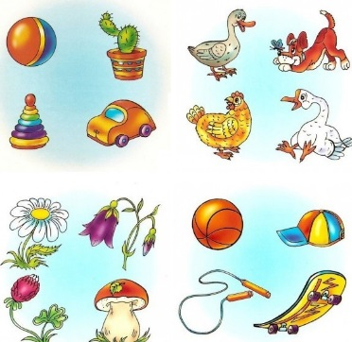
Ставропольский краевой институт развития образования, повышения квалификации и переподготовки работников образования
Развитие познавательной деятельности ребенка с ОВЗ
Познавательная деятельность – это сознательная деятельность, направленная на познание окружающей действительности с помощью психических процессов: внимания, памяти, восприятия, мышления, речи.
Моделирование
Наблюдение
Методы
Творческие игры
Беседа
Мини-музеи
В планировании работы включаются игры и задания на формирование непроизвольного внимания с помощью наглядных средств обучения, произвольного внимания и памяти, способности распределять и переключать внимание, ориентироваться в пространстве

Slide 11
Ставропольский краевой институт развития образования, повышения квалификации и переподготовки работников образования
Развитие коммуникации и речи ребенка с ОВЗ
Определения первичности или вторичности речевого дизонтогенеза
Акцентировать внимание
Основная цель: формирование устной речи и навыков общения с окружающими
на отсутствии или наличии вербальных средств коммуникации
на наличии или отсутствии мотивации ребенка к общению в целом, и к речевому общению в частности
на способность воспринимать и распознавать ребенком обращенную к нему речь (на развитии речевого слуха и фонематического слуха как его компонента)
на уровне понимания ребенком обращенной к нему речи
Работу по речевому развитию легче осуществлять в совместной деятельности, используя жесты и мимику, экспрессивную речь, привлекая и контролируя внимание ребенка

Slide 12
Ставропольский краевой институт развития образования, повышения квалификации и переподготовки работников образования
Игровая деятельность ребенка с ОВЗ
Игра для ребенка – способ познание мира
Развитие индивидуальных способностей
Особенности игровой деятельности дошкольников с ОВЗ
1 этап – индивидуальные игры
2 этап – участие в парных, групповых играх
3 этап – вовлечение в коллективные игры
Общая, мелкая и артикуляционная моторика
Правильное звукопроизношение и обогащается словарь
Формируется грамматический строй и связная речь
Развивается мышление
В игре у детей развивается:
Главная задача - вовлечь ребенка с ОВЗ в сюжетно-ролевые игры с другими детьми и общеколлективные игры

Slide 13
Ставропольский краевой институт развития образования, повышения квалификации и переподготовки работников образования
Развитие навыков
Взаимодействие со сверстниками
Работа специалистов:
педагоги-психологи
учителя-логопеды
учителя-дефектологи
музыкальные руководители
инструкторы по физкультуре
Пробудить интерес к окружающим людям, развивать коммуникативные навыки, пробуждать чувство сопереживания к другим людям, развивать самоконтроль в проявлении их эмоций
Стремится к осознанности детьми выполняемых действий, а также обратить внимание на формирование мотивации к овладению навыков
Основная задача - создание у ребенка положительной установки на посещение детского сада и активное включение его в коррекционно- развивающий процесс
Основными принципами обучения являются:
мотивирование к образовательному процессу;
психологическая безопасность;
единство совместной деятельности; помощь в приспособлении к окружающим условиям
При работе с детьми учитывать, что нервная система ребят подвижна, эмоциональный фон бывает неустойчив, ребята достаточно быстро устают, поэтому необходимо в арсенале иметь игры на физическое и эмоциональное расслабление

Slide 14
Ставропольский краевой институт развития образования, повышения квалификации и переподготовки работников образования
Работа с родителями в условиях реализации ФГОС
Задачи работы ДОО
с семьёй
Формы взаимодействия с семьей
Активизация и обогащение воспитательных умений родителей
Круглые столы
Родительские собрания
Анкетирование, тестирование
Тематические выставки
Установление доверительных, партнерских отношений с родителями
Открытые мероприятия,
праздники
Семейные спортивные встречи
Творческие конкурсы, выставки
Объединение усилий для развития и воспитания детей
Создание атмосферы взаимопонимания, общности интересов, эмоциональной взаимной поддержки
Сетевое взаимодействие
Консультации, беседы, рекомендации
День открытых дверей

Slide 15
Дети с ОВЗ в дошкольной организации
Ставропольский краевой институт развития образования, повышения квалификации и переподготовки работников образования
Контактная информация:
Кафедра специального и инклюзивного образования СКИРО ПК и ПРО
Адрес: 355002, г. Ставрополь, ул. Лермонтова, д. 189А.
Тел.: 8(8652) 99-77-61
E-mail: mezenceva73@mail.ru

